Slide 1

Môn: TIẾNG VIỆT LỚP 1
Bài 5: Ôn tập và kể chuyện (Tiết 1+2)
GV: Nguyễn Diệu Hương
Lớp: 1A5
Trường: Tiểu học Hưng Đạo

Slide 2


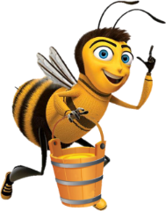

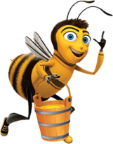

ONG VỀ TỔ
Chơi

Slide 3
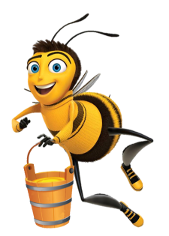





bế
ê
e
kể
bé
Notes:
Bấm vào từng chú ong để ra các tiếng, cho học sinh đọc, đọc xong bấm vào chú ong đó để bay vào tổ

Slide 4
TiÕt 1

Slide 5

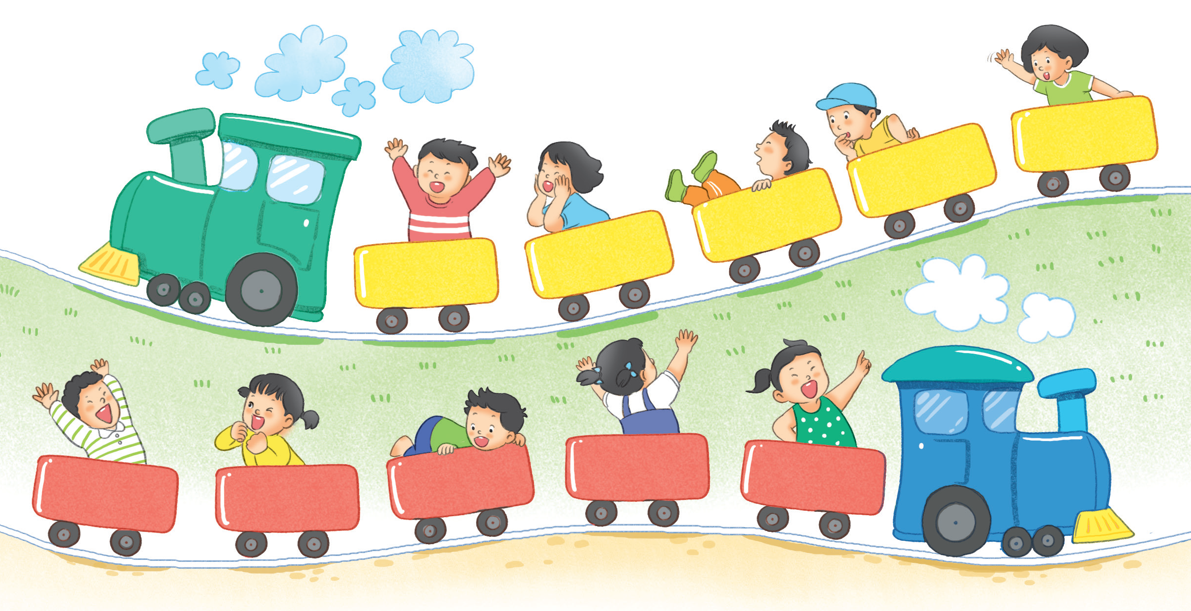
ê
e
c
a
b
E
Ê
A
B
C

Slide 6

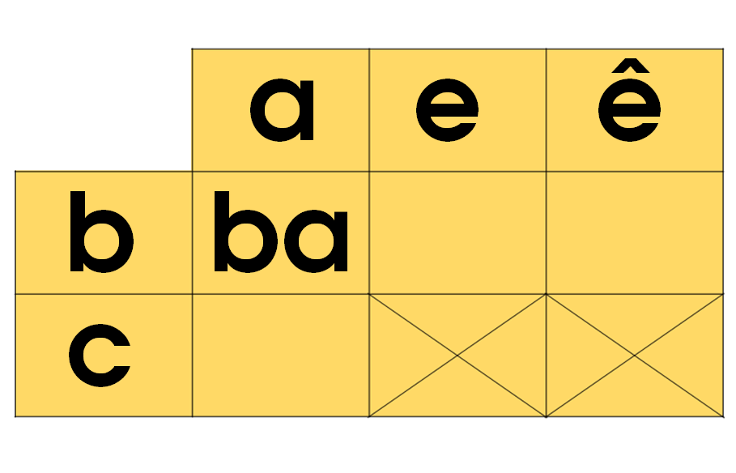




Slide 7
ba bà
be bé
cá bé
bè cá
bế bé
Bà bế bé.

Slide 8

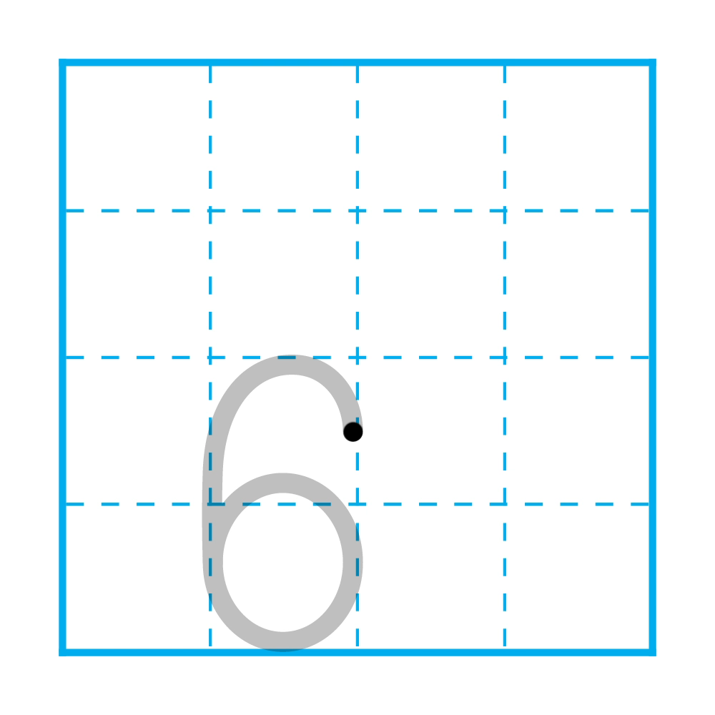

Slide 9
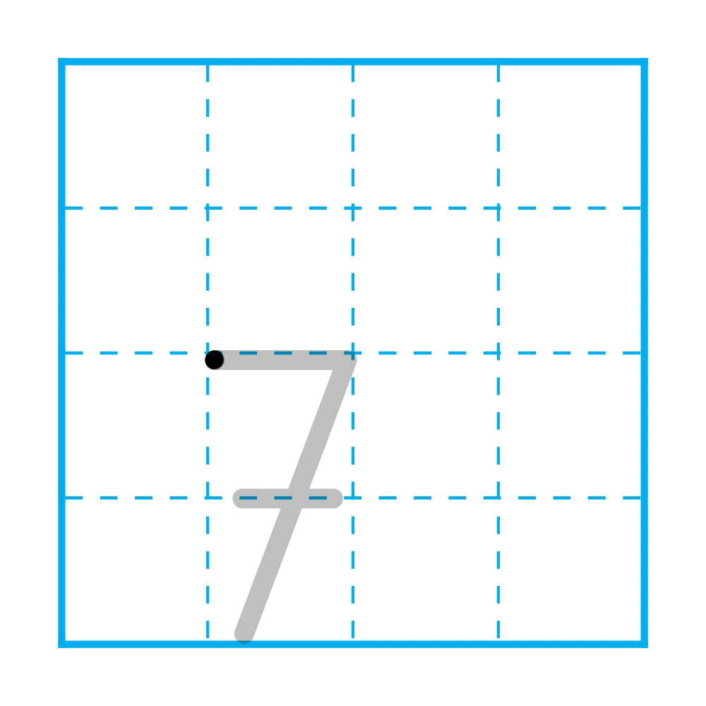

Slide 10


Slide 11


Slide 12


Slide 13
TiÕt 2

Slide 14



Kể chuyện

Slide 15

Búp bê và dế mèn

Slide 16

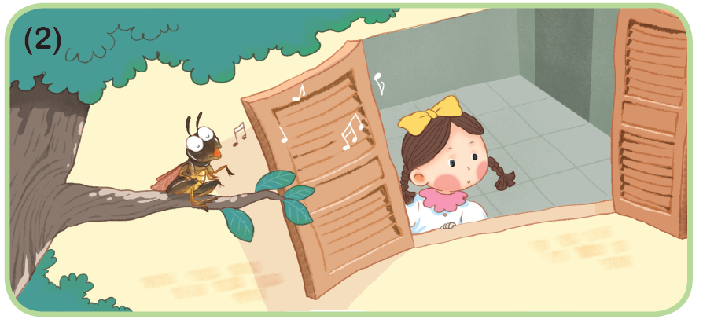
Vì sao dế mèn hát tặng búp bê?

Slide 17

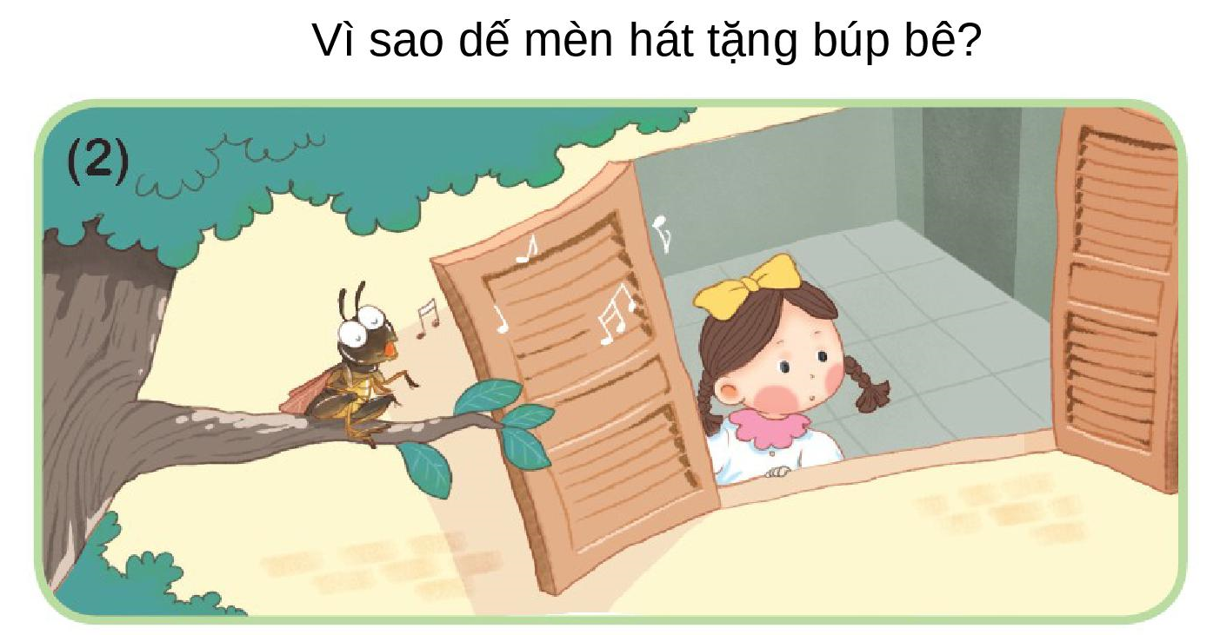

Slide 18
Vì sao dế mèn hát tặng búp bê?

Slide 19
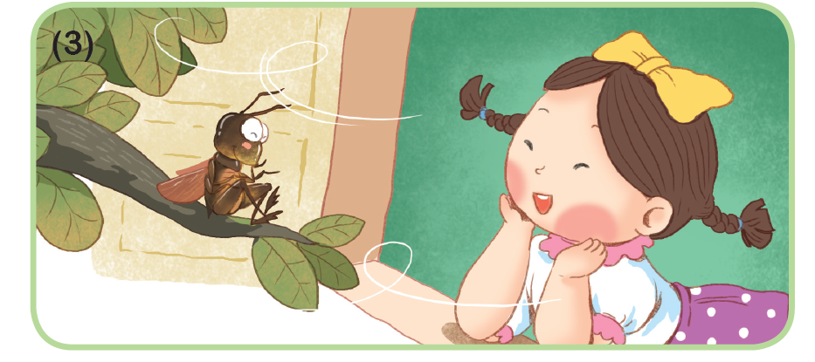
Búp bê thấy thế nào khi nghe dế mèn hát?

Slide 20
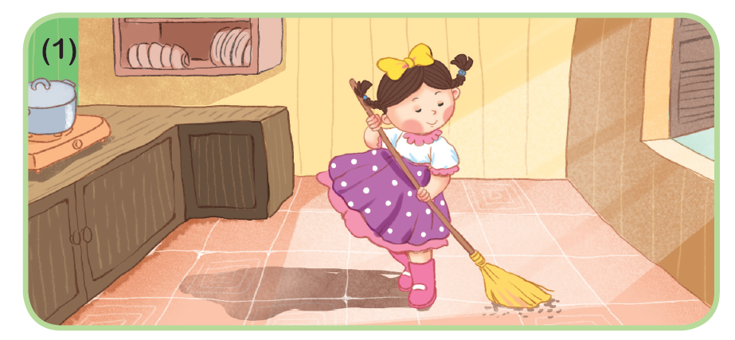
Kể lại câu chuyện theo tranh

Slide 21


Qua câu chuyện, em học được điều gì?
Notes:
21

Slide 22



CỦNG CỐ BÀI HỌC
Notes:
Bài giảng thiết kế bởi: Hương Thảo – Zalo 0972115126

